Slide 1

Рисование в документе. Объекты WordArt и SmartArt. Диаграммы.

Slide 2

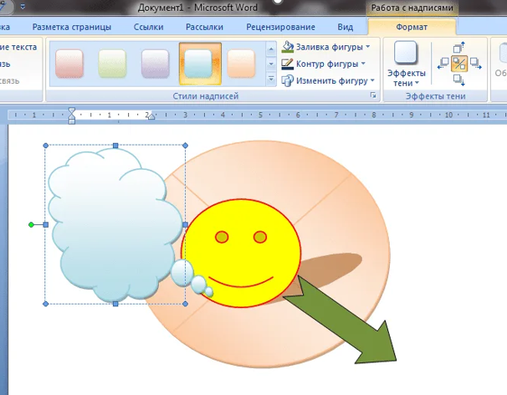
Рисование
- Удобство в использовании
- многофункциональность на практике
Фантазия на экране

Slide 3

Где находится? 1. Открыть меню «Файл» и перейти в раздел «Параметры»; 2. В открывшемся окне выбрать пункт «Настроить ленту»; 3. В разделе «Основные вкладки» установите галочку напротив пункта «Рисование»; 4. Нажать «ОК», чтобы внесенные вами изменения вступили в силу.

Slide 4
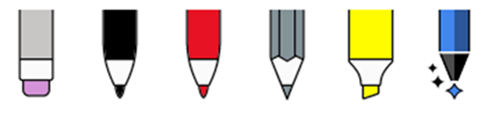

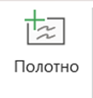
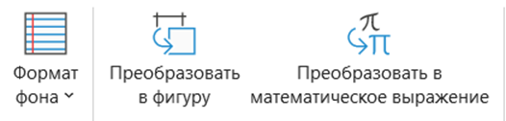
1. Инструмент «Выбрать» позволяет указать на уже нарисованный объект, 2. «Перо» позволяет рисовать в документе с помощью курсора мыши. У пера можно изменить толщину и цвет рисования; 3. «Ластик» стирает (удаляет) объект или его часть; 4. «Маркер» выделяет текст выбранным цветом; 5. «Линейка» позволяет рисовать прямые линии и выравнивать другие объекты; 6. «Формат фона», необходимый для разметки страницы в линейку, в клетку, а так же для изменения цвета страницы; 7. «Преобразовать в фигуру» - инструмент, позволяющий автоматически уточнить форму нарисованной от руки фигуры; 8. «Преобразовать в математическое выражение» - инструмент, позволяющий преобразовать рукописные математические уравнения в печатный числа и символы; 9. «Полотно» - инструмент для создания вставки в виде чистого полотна для рисования; 10. «Воспроизведение рукописного ввода». С помощью этого инструмента, нарисовав или написав что-то с помощью пера, вы можете включить визуальное воспроизведение этого процесса.

Slide 5
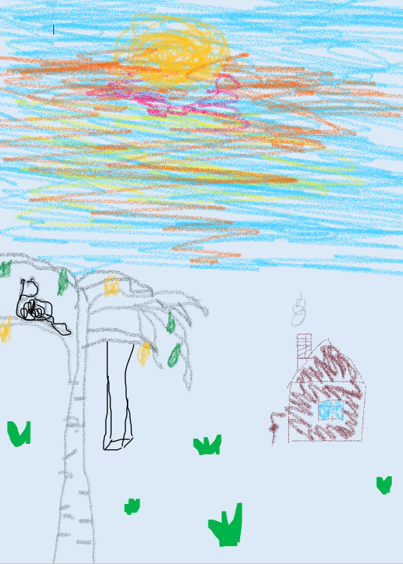

Slide 6
ОБЪЕКТЫ WORDART - это функция Microsoft Word, которая преобразует текст в стилизованную декоративную графику с заранее заданным дизайном.
Для чего?
Создание заголовков и слоганов;
2. Оформление рекламных материалов;
3. Дизайн презентаций и отчётов;
4. Подготовка учебных материалов.

Slide 7


Где находится?
Стиль WordArt можно выбрать в коллекции WordArt на вкладке Вставка, а затем настроить текст по желанию
WordArt включает в себя: экспресс-стили (предоставленные), заливку текста, контур текста, текстовые эффекты. В комплексе вместе с этим можно использовать «заливку фигуры», «контур фигуры» и др.
в Word необходимо сначала привязать несколько объектов, прежде чем выбирать их.

Slide 8
Реферат по информатике Минусинский медицинский техникум

Slide 9
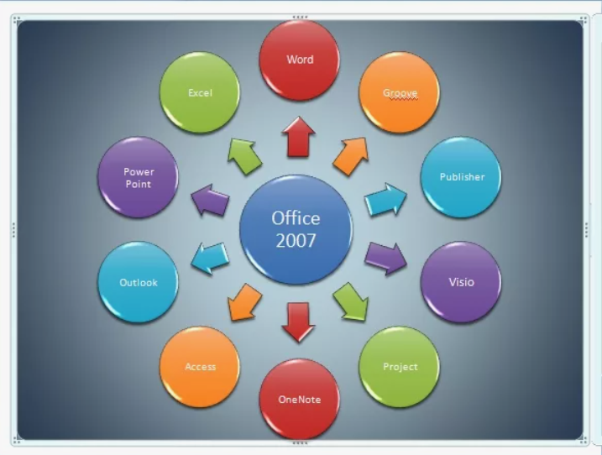
Объекты SmartArt – это таблицы или графики, представляющие собой краткое и наглядное изложение важной информации в графическом виде. Чтобы их добавить на рабочий лист Word, нужно на основной ленте выбрать вкладку Вставка – SmartArt.

Slide 10
Зачем нужен?
Служит для отображения непоследовательных или сгруппированных блоков информации. Позволяет сэкономить пространство как по горизонтали, так и по вертикали.

Slide 11
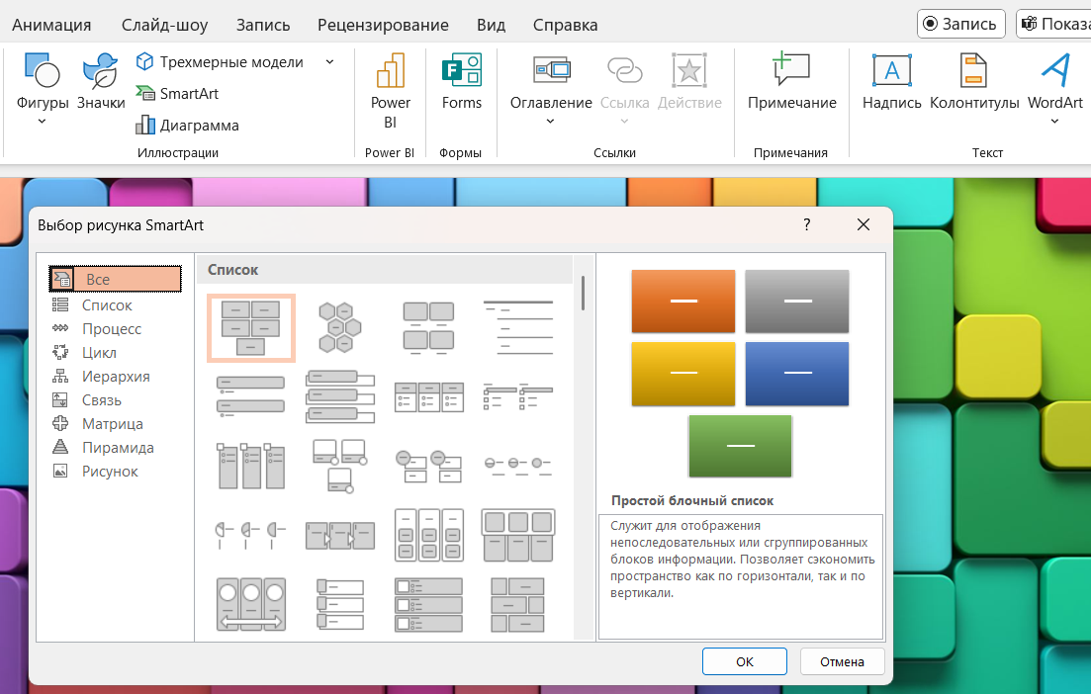

Slide 12
Стили SmartArt – сочетание различных эффектов
линии
рамки
фигуры
красочные схемы

Slide 13
ДИАГРАММА — это рисунок, на котором числовые данные представлены в виде линейных отрезков или геометрических фигур.
Зачем нужна?
Изображение позволяет визуализировать данные, оценить соотношение показателей и проследить за их изменениями.

Slide 14



Где найти?

Slide 15
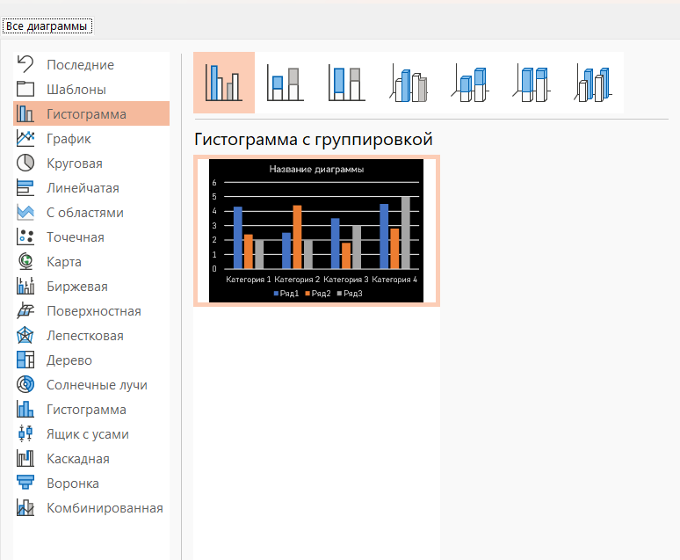
Диаграммы – это: гистограмма, график, дерево, круговая, линейчатая и др.

Slide 16
Microsoft Word даёт возможность по-разному оформить информацию, чтобы сделать её привлекательной, интересной и красочной. Поэтому, можно сказать, что рисование, WordArt, SmartArt и диаграммы – незаменимые инструменты творческих пользователей этого текстового процессора!

